Slide 1
总目录
1.程序框架
2.显示系统
2.1 数据结构抽象
2.2 Framebuffer编程
2.3 显示管理
2.4 单元测试
4.文字系统
4.1 数据结构抽象
4.2 实现Freetype代码
4.3 文字管理
4.4 单元测试_编程
4.5 单元测试_上机
7.业务系统
7.1 流程及代码框架
7.2 处理配置文件
7.3 生成界面
7.4 处理输入事件
7.5 单元测试
3.输入系统
3.1 数据结构抽象
3.2 触摸屏编程
3.3 触摸屏单元测试
3.4 网络输入编程
3.5 网络输入单元测试
3.6 输入管理_先写框架
3.7 输入管理_环形缓冲区
3.8 输入管理单元测试
5.UI系统
5.1 按钮数据结构抽象
5.2 编写按钮
5.3 按钮单元测试
6.页面系统
6.1 数据结构抽象
6.2 编写页面管理器
6.3 单元测试

Slide 2
本节对应资料
(1)源码：
GIT下载后：
01_all_series_quickstart\
06_实战项目\
01_电子产品量产工具\
source\
02_视频配套源码\
24_business_framework
(2)图片及文档：
GIT下载后：
01_all_series_quickstart\
06_实战项目\
01_电子产品量产工具\
doc_pic\
07_业务系统\

Slide 3
软件总框架

Slide 4
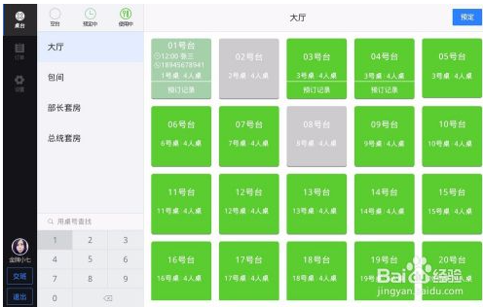
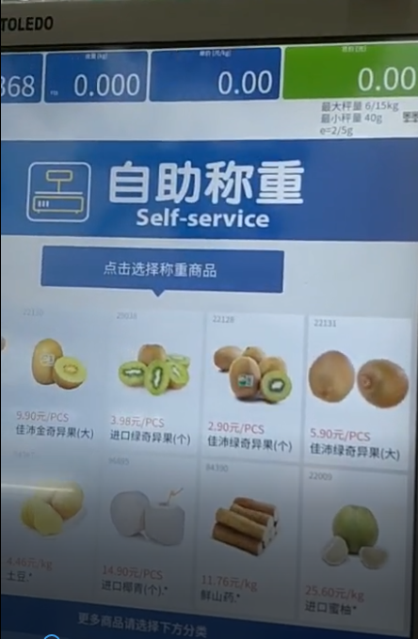
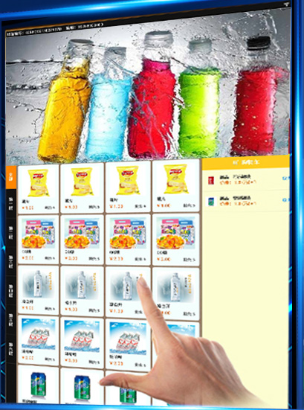
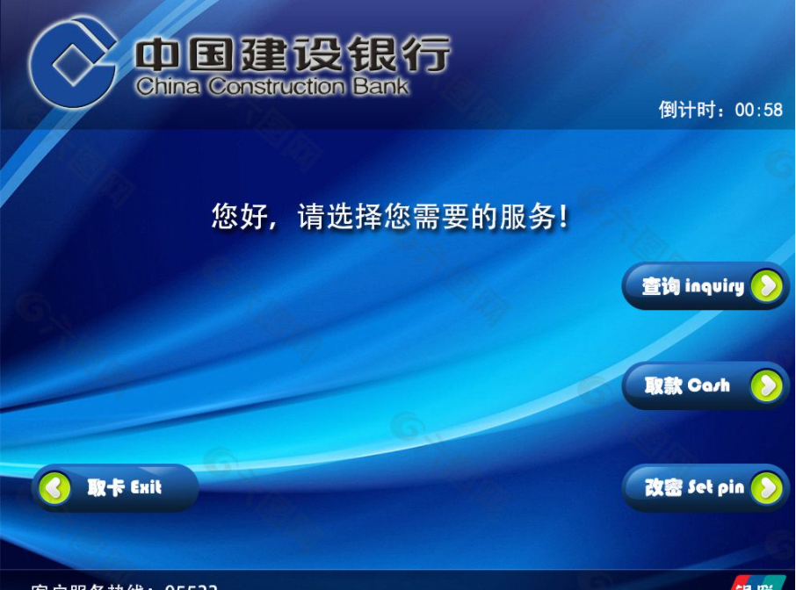
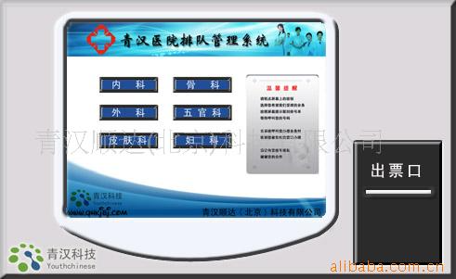
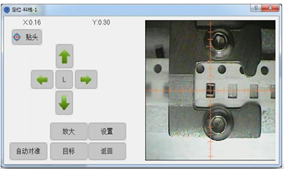
很多产品的界面都是类似的

Slide 5
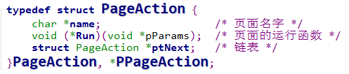
业务系统：主页面框架
1.前面实现了各个子系统：显示、输入、文字、UI、页面
2.它们只是提供基础能力，跟业务逻辑没有关系
3.这样的架构很容易扩展，可以在这上面实现各种业务
4.比如可以做收银机、自动售卖机、智能称、取号机；
再加上摄像头显示，就可以做出可视对讲、视频监控、人脸红外测温
5.对于不同的产品，我们只需要写出自己页面函数

Slide 6
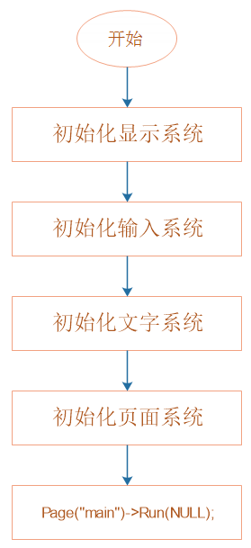
业务系统：程序流程图

Slide 7
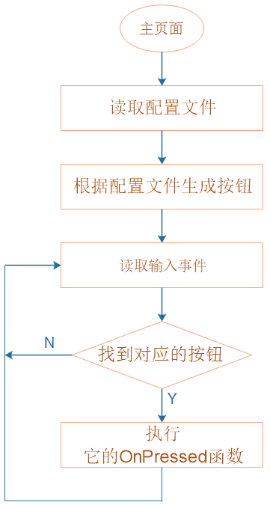
业务系统：主页面流程图

